Slide 2





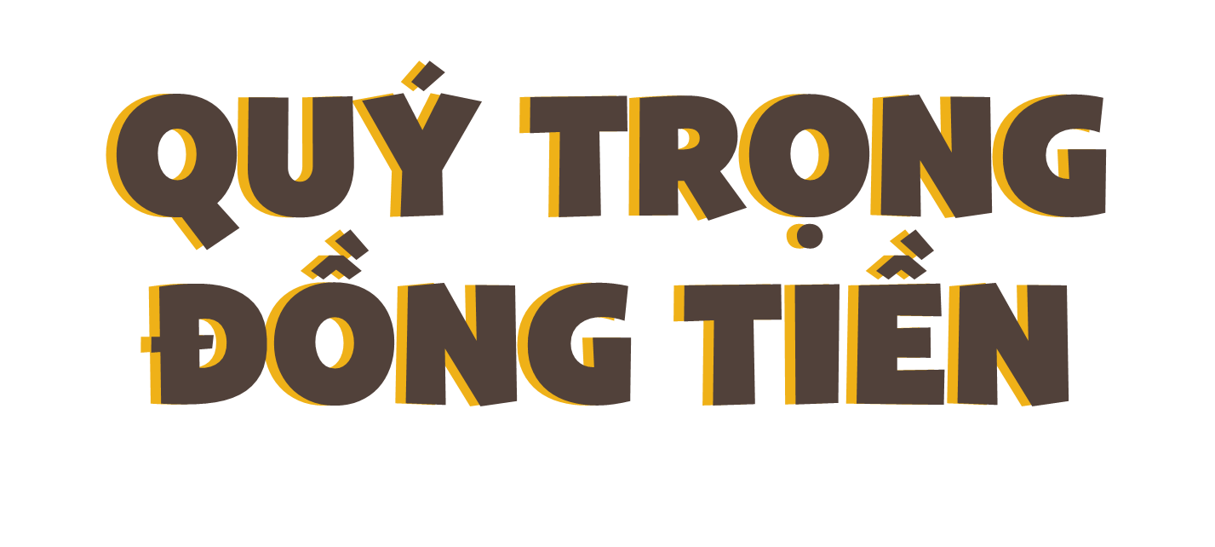
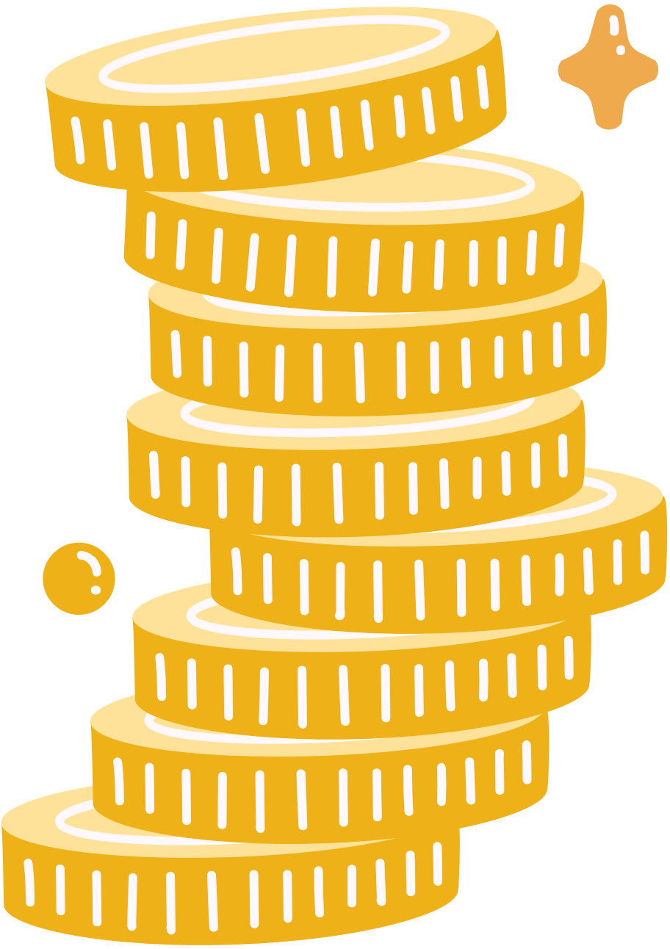



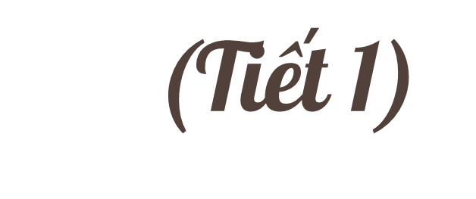



Slide 3
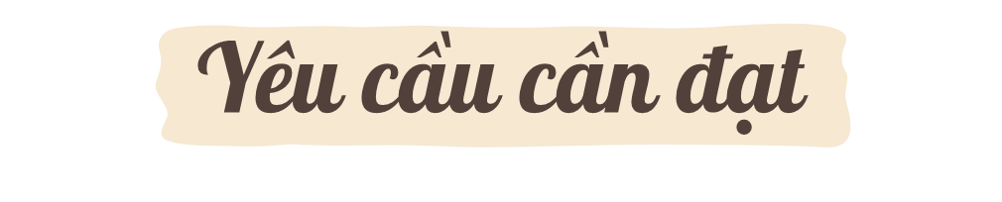




* Năng lực đặc thù:
- Nêu được vai trò của tiền
- Biết được vì sao phải quý trọng đồng tiền
- Điều chỉnh hành vi, thực hiện được những việc làm phù hợp với lứa tuổi thể hiện sự quý trọng đồng tiền.
* Năng lực chung: tự chủ và tự học; giao tiếp và hợp tác; giải quyết vấn đề và sáng tạo trước những tình huống liên quan tới việc bảo quản và tiết kiệm tiền
* Phẩm chất: trách nhiệm trong bảo quản và tiết kiệm tiền.

Slide 4

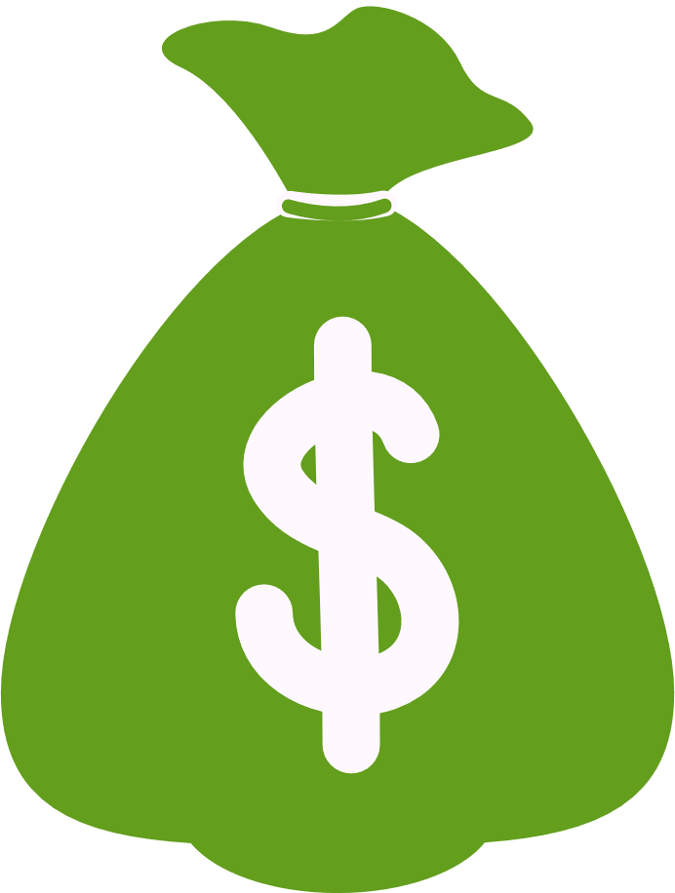
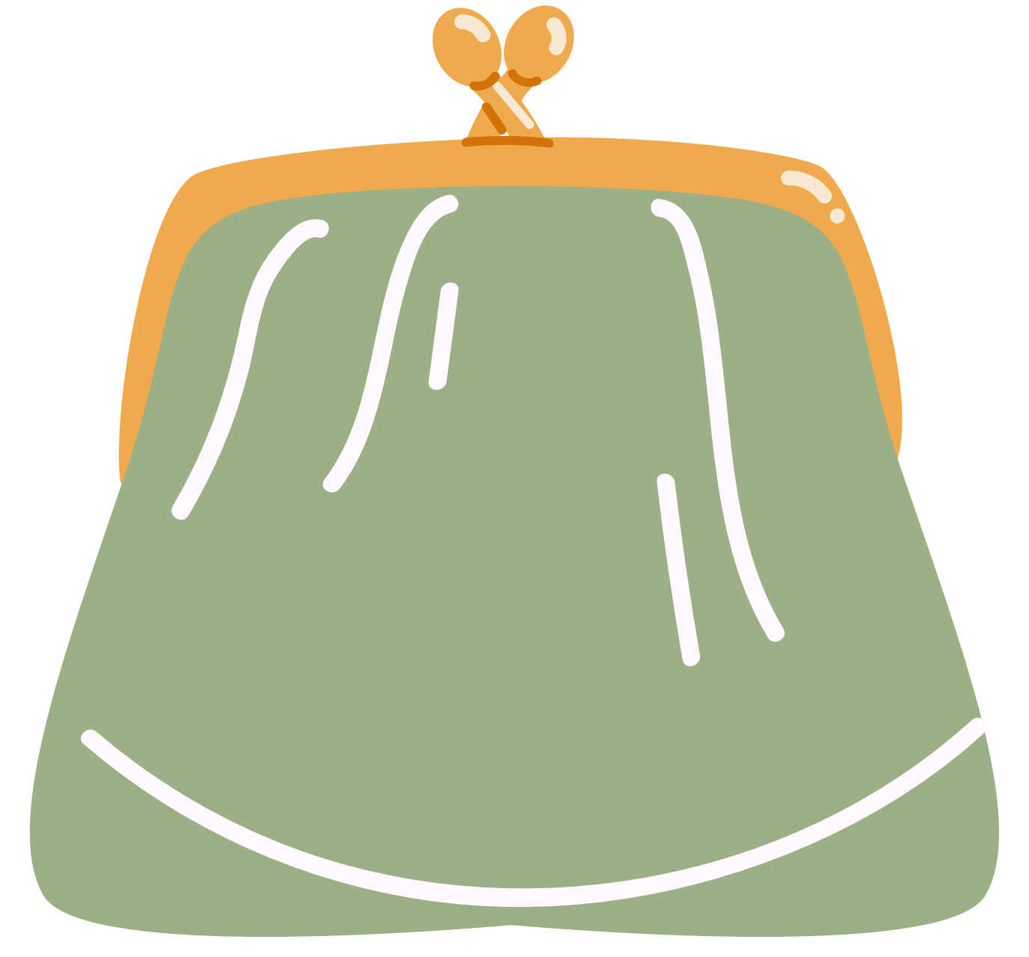

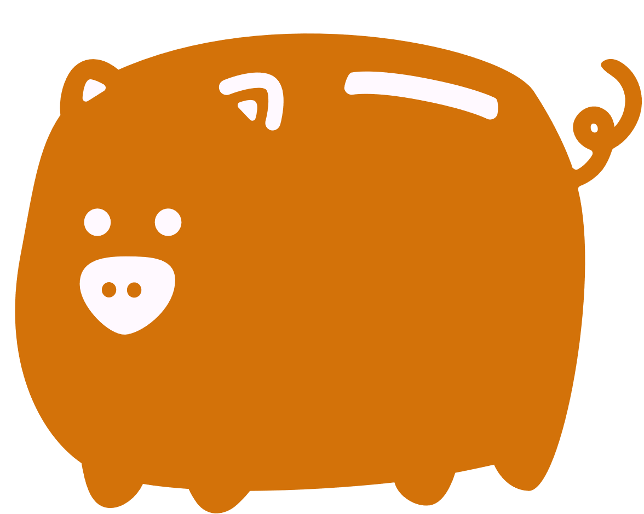

Slide 5


Hãy cùng lắng nghe bài hát sau để trả lời câu hỏi nhé!

Slide 6


Slide 7

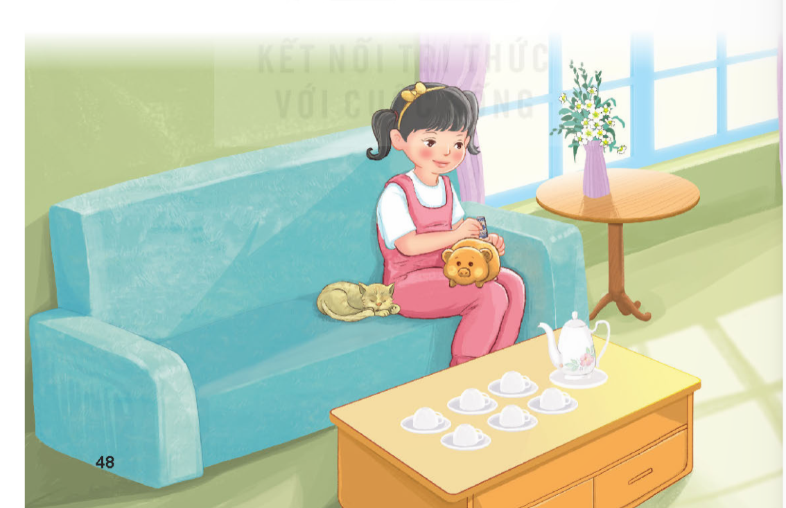
Bạn nhỏ trong bài hát đã làm gì? Việc đó có tác dụng gì?

Slide 8
Bạn nhỏ trong bài hát đã dành tiền để nuôi heo đất (lợn đất). Việc làm đó giúp bạn tiết kiệm tiền để làm những việc có ích sau này. Việc làm của bạn nhỏ nhắc nhở chúng ta phải biết quý trọng đồng tiền, bảo quản và tiết kiệm tiền.

Slide 9


Slide 10

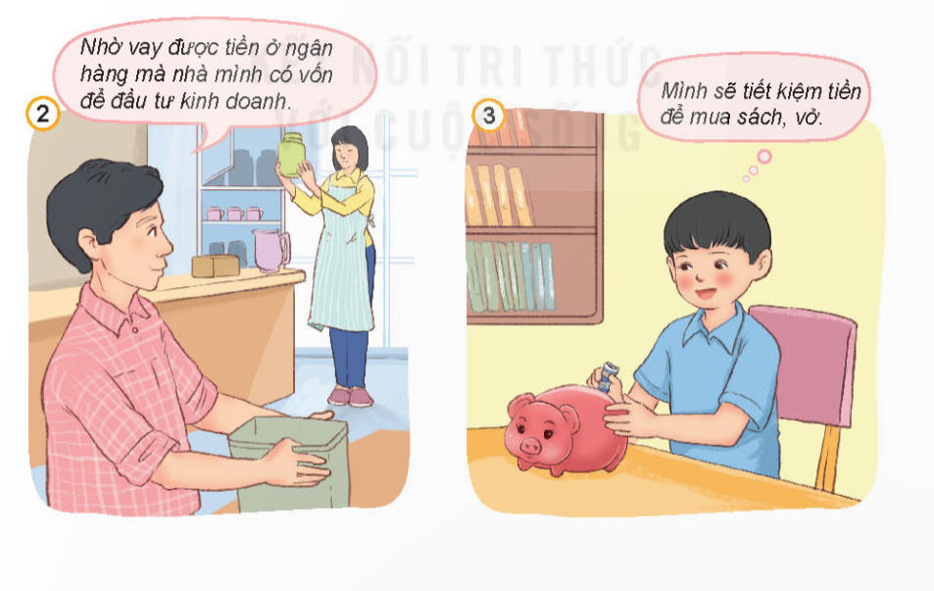
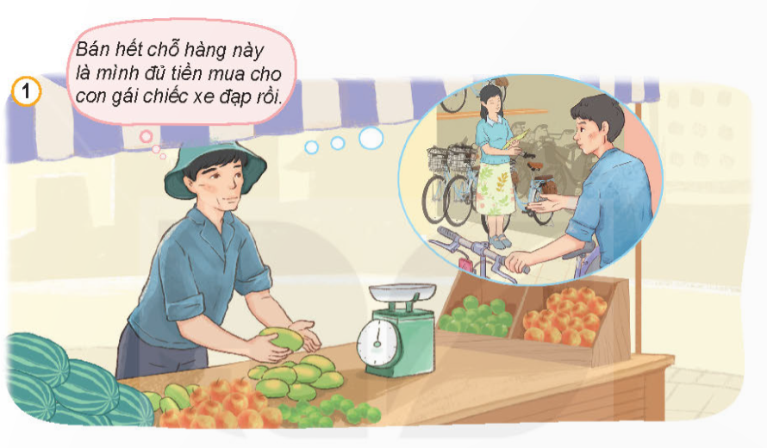
Tìm hiểu vai trò của tiền
Quan sát những bức tranh sau và trả lời câu hỏi

Slide 11
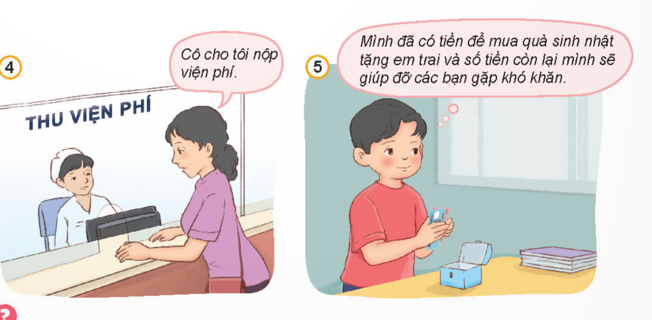

Quan sát những bức tranh sau và trả lời câu hỏi
  Hãy nêu vai trò của tiền qua các bức tranh.
  Theo em, tiền còn có vai trò nào khác?

Slide 12

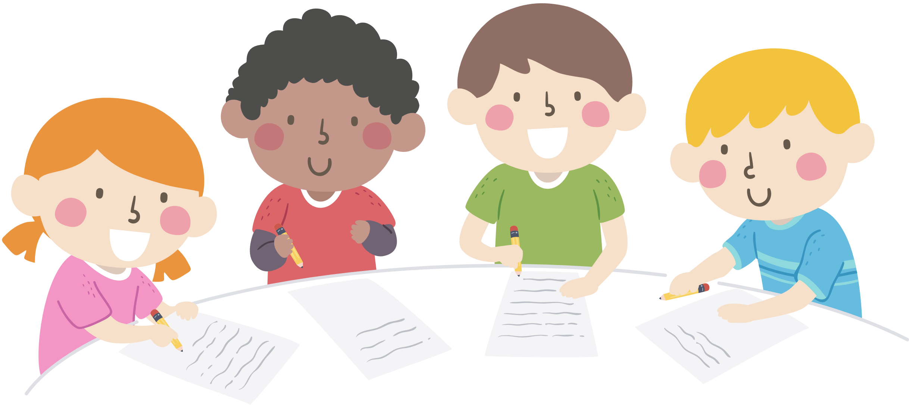
Hãy cùng thảo luận nhóm để quan sát tranh và trả lời các câu hỏi

Slide 13

Hãy nêu vai trò của tiền qua các bức tranh.
Tiền giúp bác bán hàng có thể mua được chiếc xe đạp cho con gái.

Slide 14
Hãy nêu vai trò của tiền qua các bức tranh.
Tiền giúp gia đình có nguồn vốn đầu tư để buôn bán

Slide 15
Hãy nêu vai trò của tiền qua các bức tranh.
Tiền giúp bạn nhỏ có thể mua sách, vở

Slide 16
Hãy nêu vai trò của tiền qua các bức tranh.
Tiền giúp bác gái có thể thanh toán viện phí.

Slide 17
Hãy nêu vai trò của tiền qua các bức tranh.
Tiền giúp bạn nam mua quà sinh nhật cho em và giúp đỡ các bạn gặp khó khăn.

Slide 18

Một số vai trò khác của tiền:
- Mua thực phẩm để nấu ăn.
-Mua vật liệu xây nhà.
-Đóng học phí.

Slide 19

Tiền để mua bán hàng hóa, dịch vụ phục vụ cho nhu cầu của con người; tiết kiệm gửi ngân hàng để dự phòng cho những việc cần nhiều tiền trong tương lai; tiền để giúp đỡ những người gặp khó khăn,...

Slide 20
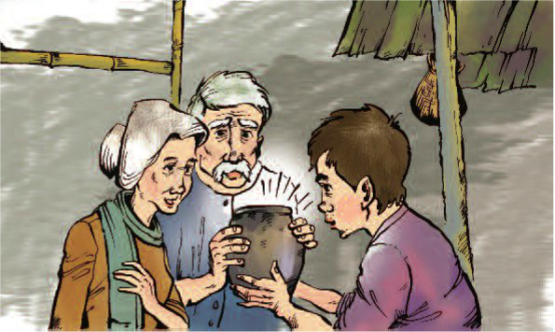
Khám phá vì sao phải quý trọng đồng tiền
Đọc truyện và trả lời câu hỏi

Slide 21
Hũ bạc của người cha
Ngày xưa, có một người nông dân rất siêng năng. Về già, ông để dành được một hũ bạc. Tuy vậy, ông rất buồn vì người con trai của ông rất lười biếng. Một hôm, ông bảo con: “Cha muốn trước khi nhắm mắt thấy con kiếm nổi bát cơm. Con hãy đi làm và mang tiền về đây”.
Bà mẹ sợ con vất vả, liền dúi cho một ít tiền. Người con cầm tiền đi chơi mấy hôm, khi chỉ còn vài đồng mới trở về đưa cho cha. Người cha vứt nắm tiền xuống ao. Thấy con vẫn thản nhiên, ông nghiêm giọng: “Đây không phải tiền con làm ra.”

Slide 22
Người con lại ra đi. Bà mẹ chỉ dám cho ít tiền ăn đi đường. Ăn hết tiền, anh ta đành tìm vào một làng xin xay thóc thuê. Xay một thúng thóc được trả công hai bát gạo, anh chỉ dám ăn một bát. Suốt ba tháng dành được chín mươi bát gạo, anh bán lấy tiền.
Hôm đó, ông lão đang ngồi sưởi lửa thì con đem tiền về. Ông liền ném mấy đồng vào bếp lửa. Bất chấp lửa nóng, người con vội đưa tay vào bếp lấy tiền ra. Ông lão cười chảy nước mắt: “Bây giờ cha tin tiền đó chính tay con làm ra. Có làm lụng vất vả, người ta mới biết quý trọng đồng tiền.”
(Theo Truyện cổ tích Chăm, Tiếng Việt 3, tập 1, NXB Giáo dục Việt Nam, 2020)

Slide 23
  Vì sao lần thứ nhất, người con lại thản nhiên khi thấy người cha ném tiền xuống ao?
  Lần thứ hai, khi thấy người cha ném tiền vào lửa, người con đã làm gì? Vì sao?
  Theo em, vì sao chúng ta phải quý trọng đồng tiền?

Slide 24
Vì sao lần thứ nhất, người con lại thản nhiên khi thấy người cha ném tiền xuống ao?
Lần thứ nhất người con thản nhiên khi người cha ném tiền xuống ao vì đó không phải là tiền mà anh ta tự tay làm ra nên anh ta không biết quý trọng.

Slide 25
Lần thứ hai, khi thấy người cha ném tiền vào lửa, người con đã làm gì? Vì sao?
Lần thứ hai, khi thấy người cha ném tiền vào lửa, người con đã vội đưa tay vào bếp lấy tiền ra mặc cho lửa rất nóng. Anh ta làm như vậy vì đó chính là những đồng tiền mà anh ta đã vất vả làm ra.

Slide 26
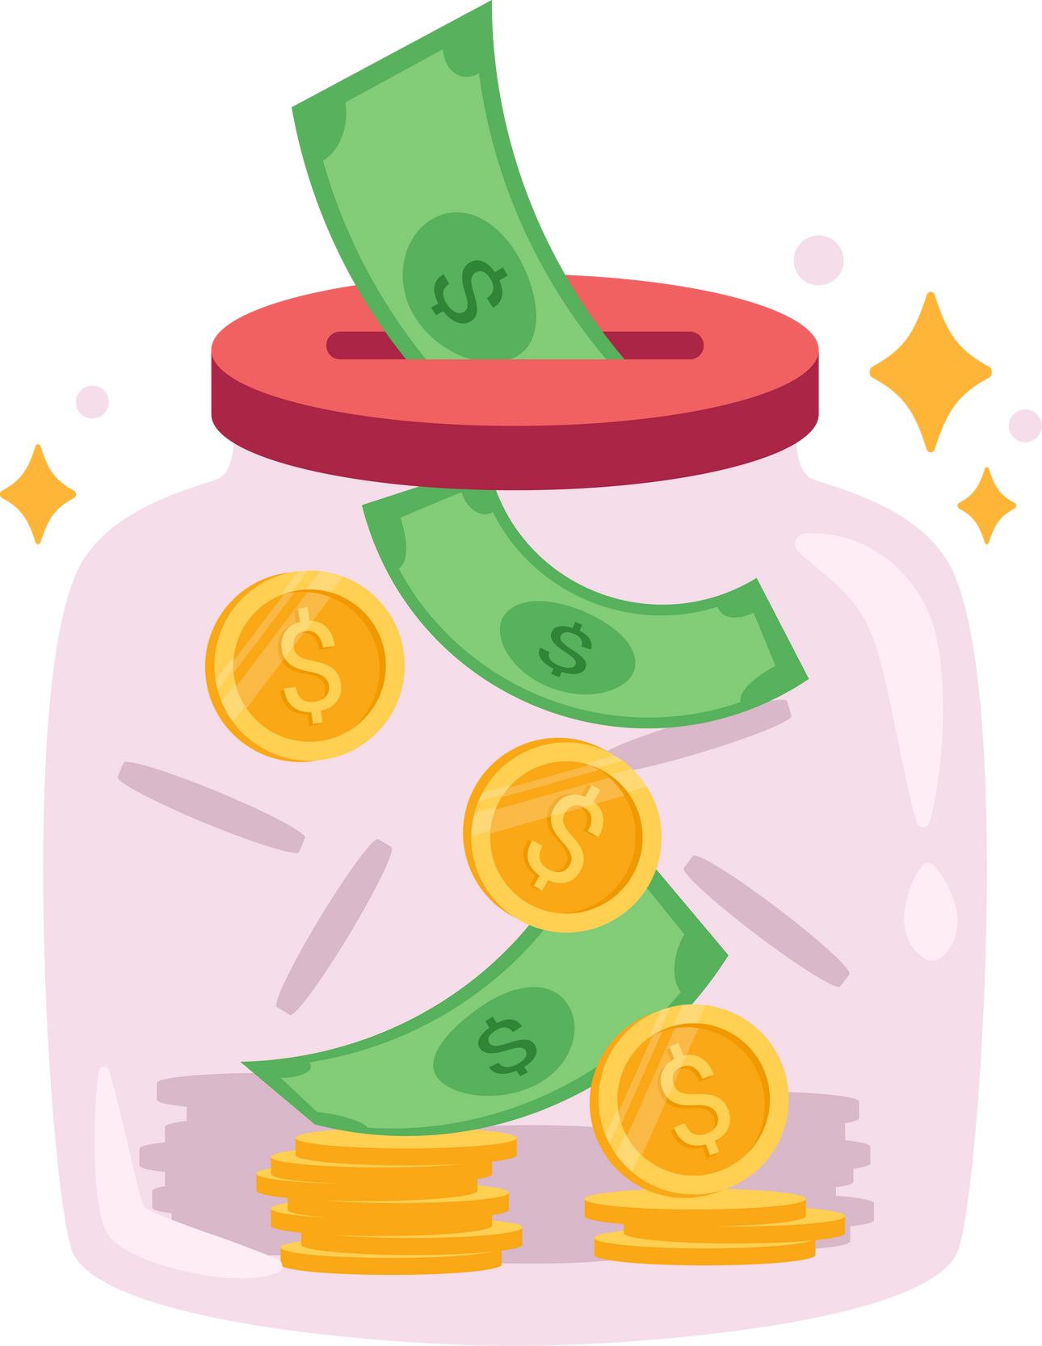
Theo em, vì sao chúng ta phải quý trọng đồng tiền?
Chúng ta phải quý trọng đồng tiền vì để làm ra tiền rất vất vả, đó chính là công sức lao động của mỗi người.

Slide 27



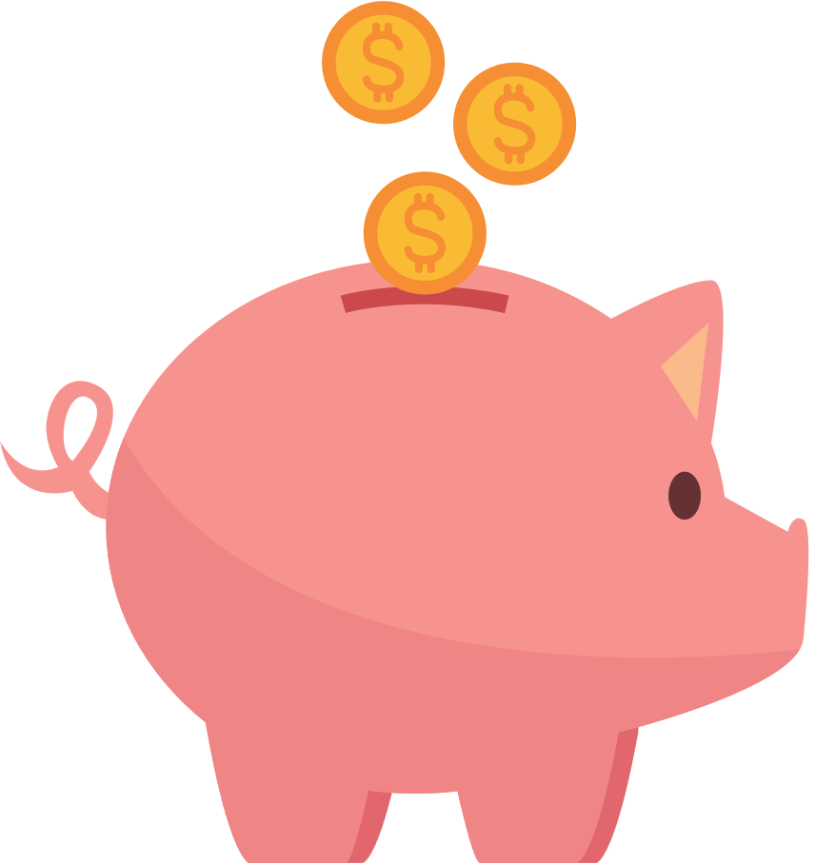
Chia sẻ bài học với người thân
1
Chuẩn bị bài mới
2

Slide 28


